Slide 1
Gerris Kompass Produktführung & Appshots
Gerris Kompass
Version 1
Aufnahmen: 29. Juli 2026
Produktionsversion 1
Präsentiert von
Gerrit F
Notes:
Die Präsentation führt durch alle sechs Hauptansichten und zeigt pro Ansicht Einstieg und Detailbereich.
[Sources]
- Gerris Kompass, Produktionsversion 1: https://gerris-kompass.gerrit22.chatgpt.site/
- Appshot aus der angemeldeten Produktions-App, aufgenommen am 29.07.2026.

Slide 2
So führt die Präsentation durch die Webapp
App-Führung
01 | Heute: Fokus und Tagesrhythmus
02 | Aufgaben: Priorität und Fortschritt
03 | Kalender: Termine und Erinnerungen
04 | Finanzen: Überblick und Verlauf
05 | Unterlagen: Ordnung und Vorschau
06 | Journal: Reflexion und Verlauf
Notes:
Die Reihenfolge folgt der Navigation der produktiven App.
Jede Ansicht wird mit einem oberen und einem unteren Inhaltszustand gezeigt.
[Sources]
- Gerris Kompass, Produktionsversion 1: https://gerris-kompass.gerrit22.chatgpt.site/
- Appshot aus der angemeldeten Produktions-App, aufgenommen am 29.07.2026.

Slide 3
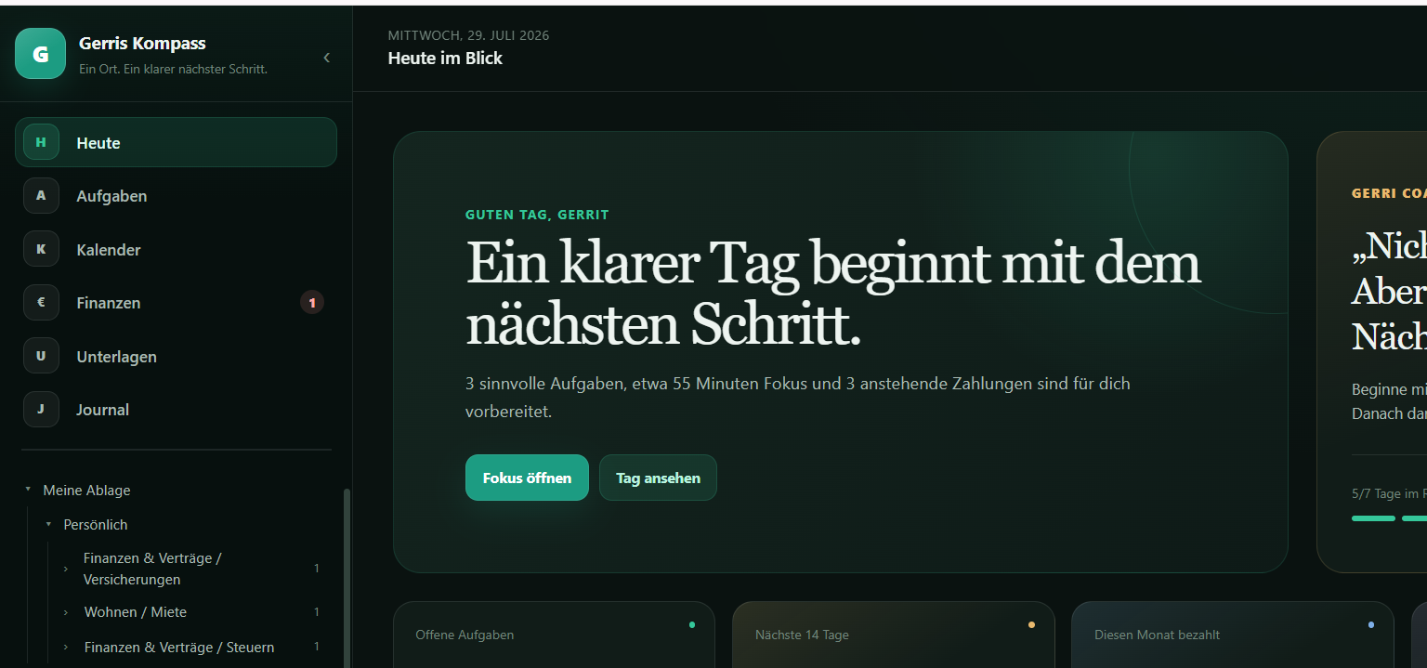
Heute bündelt Fokus, Zahlungen und Rhythmus
Die Startansicht verdichtet den Tag auf nächste Schritte, finanzielle Hinweise und motivierende Routinen.
Notes:
Der Einstieg zeigt Tagesfokus, Coach-Impuls, Kennzahlen und die zentrale Navigation.
[Sources]
- Gerris Kompass, Produktionsversion 1: https://gerris-kompass.gerrit22.chatgpt.site/
- Appshot aus der angemeldeten Produktions-App, aufgenommen am 29.07.2026.

Slide 4
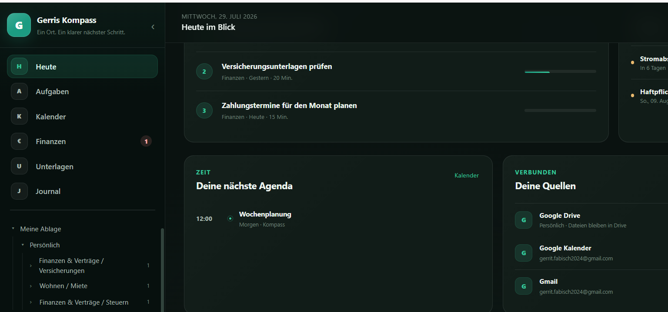
Unterhalb des Einstiegs wird der Tag konkret
Fokusliste, nächste Agenda und verbundene Dienste führen ohne Medienbruch von Überblick zu Handlung.
Notes:
Der Detailbereich verbindet Aufgaben, Agenda, Zahlungen und angebundene Google-Dienste.
[Sources]
- Gerris Kompass, Produktionsversion 1: https://gerris-kompass.gerrit22.chatgpt.site/
- Appshot aus der angemeldeten Produktions-App, aufgenommen am 29.07.2026.

Slide 5
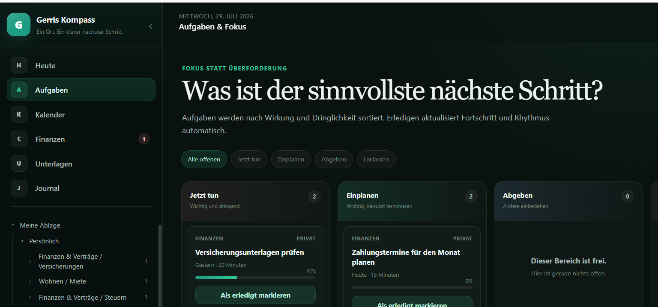
Aufgaben zeigen den sinnvollsten nächsten Schritt
Die Board-Logik ordnet Arbeit nach Dringlichkeit und Wichtigkeit, ohne den Gesamtfortschritt zu verstecken.
Notes:
Die Aufgabenansicht stellt die Eisenhower-Logik als direkt bedienbares Board dar.
[Sources]
- Gerris Kompass, Produktionsversion 1: https://gerris-kompass.gerrit22.chatgpt.site/
- Appshot aus der angemeldeten Produktions-App, aufgenommen am 29.07.2026.

Slide 6
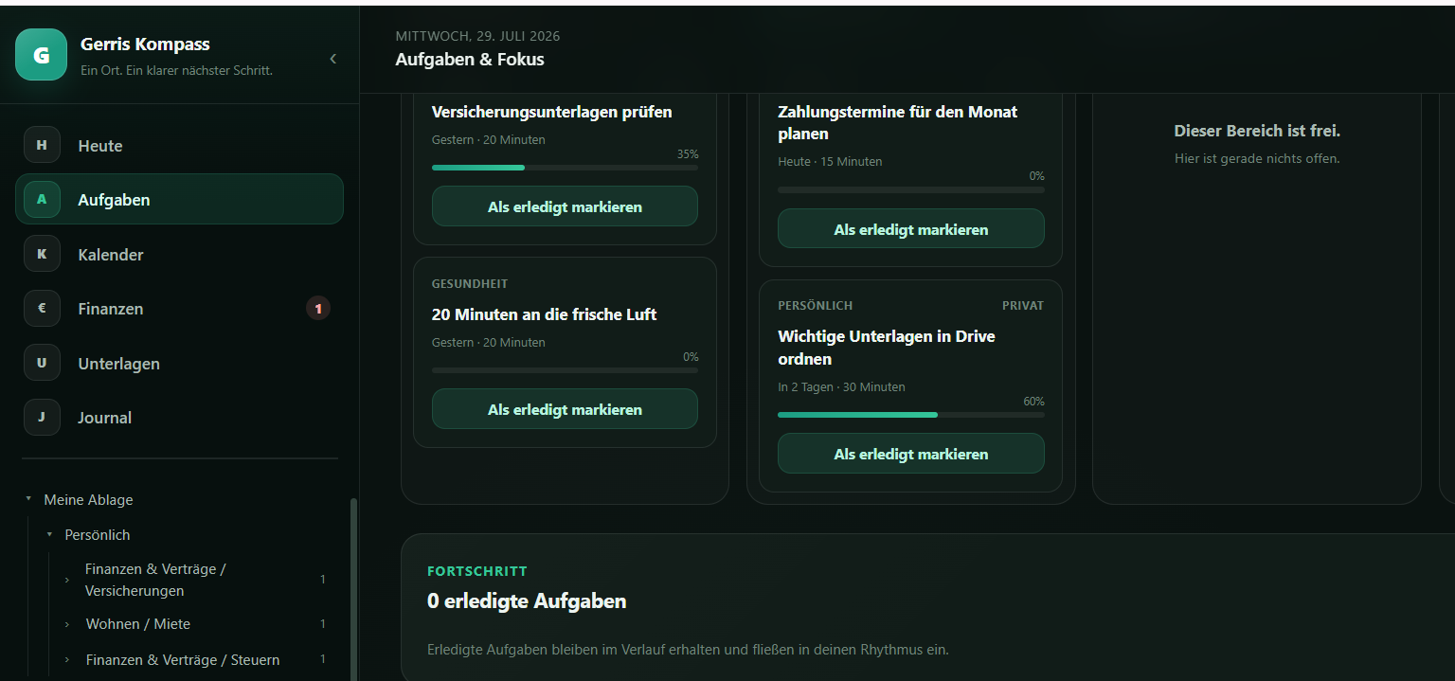
Das Board hält Priorität und Fortschritt sichtbar
Aufgabenkarten, Fälligkeiten und Abschlussstand bleiben auch im unteren Bereich auf einen Blick erfassbar.
Notes:
Der untere Ausschnitt zeigt weitere Karten und die Fortschrittszusammenfassung.
[Sources]
- Gerris Kompass, Produktionsversion 1: https://gerris-kompass.gerrit22.chatgpt.site/
- Appshot aus der angemeldeten Produktions-App, aufgenommen am 29.07.2026.

Slide 7
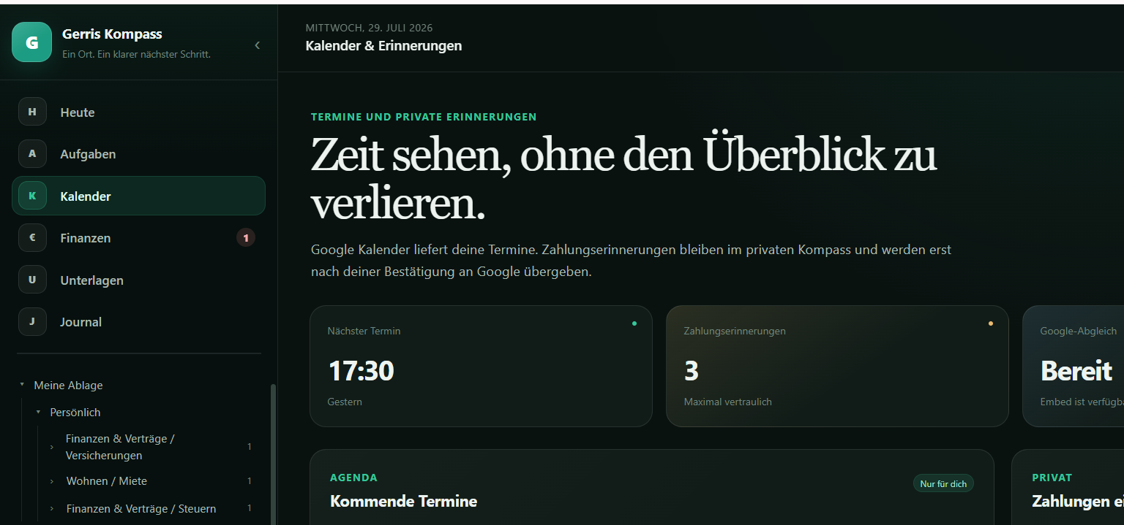
Kalender verbindet Termine und Erinnerungen
Kompakte Kennzahlen, Agenda und private Zahlungshinweise teilen sich eine ruhige, konsistente Oberfläche.
Notes:
Die Kalenderansicht kombiniert Termine, Agenda und private Erinnerungen.
[Sources]
- Gerris Kompass, Produktionsversion 1: https://gerris-kompass.gerrit22.chatgpt.site/
- Appshot aus der angemeldeten Produktions-App, aufgenommen am 29.07.2026.

Slide 8
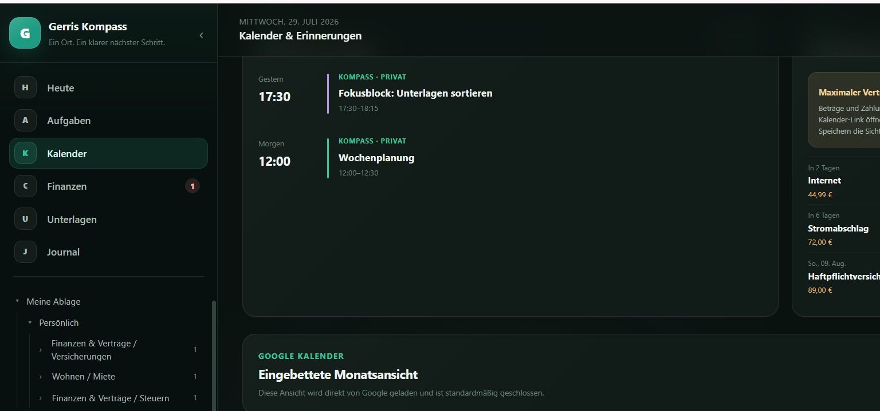
Die Monatsansicht bleibt Teil desselben Flows
Die eingebettete Monatsansicht ergänzt die nächsten Termine, ohne die gewohnte Navigation zu verlassen.
Notes:
Der Detailausschnitt zeigt die eingebettete Monatsansicht und weiterführende Kalenderinformationen.
[Sources]
- Gerris Kompass, Produktionsversion 1: https://gerris-kompass.gerrit22.chatgpt.site/
- Appshot aus der angemeldeten Produktions-App, aufgenommen am 29.07.2026.

Slide 9
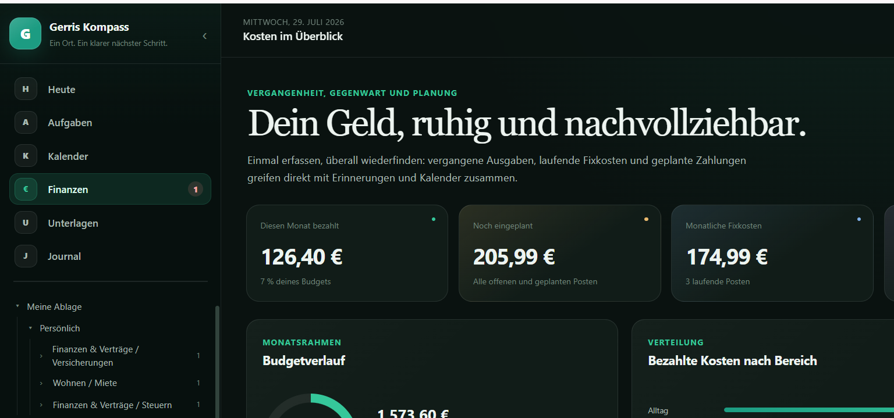
Finanzen werden ruhig und nachvollziehbar
Kennzahlen für Monat, Zukunft, Budget und Zahlrhythmus schaffen Orientierung vor der Einzelpostenprüfung.
Notes:
Die Finanzübersicht zeigt Monatssumme, nächste Zahlungen, Budgetverlauf und Budgetstatus.
[Sources]
- Gerris Kompass, Produktionsversion 1: https://gerris-kompass.gerrit22.chatgpt.site/
- Appshot aus der angemeldeten Produktions-App, aufgenommen am 29.07.2026.

Slide 10
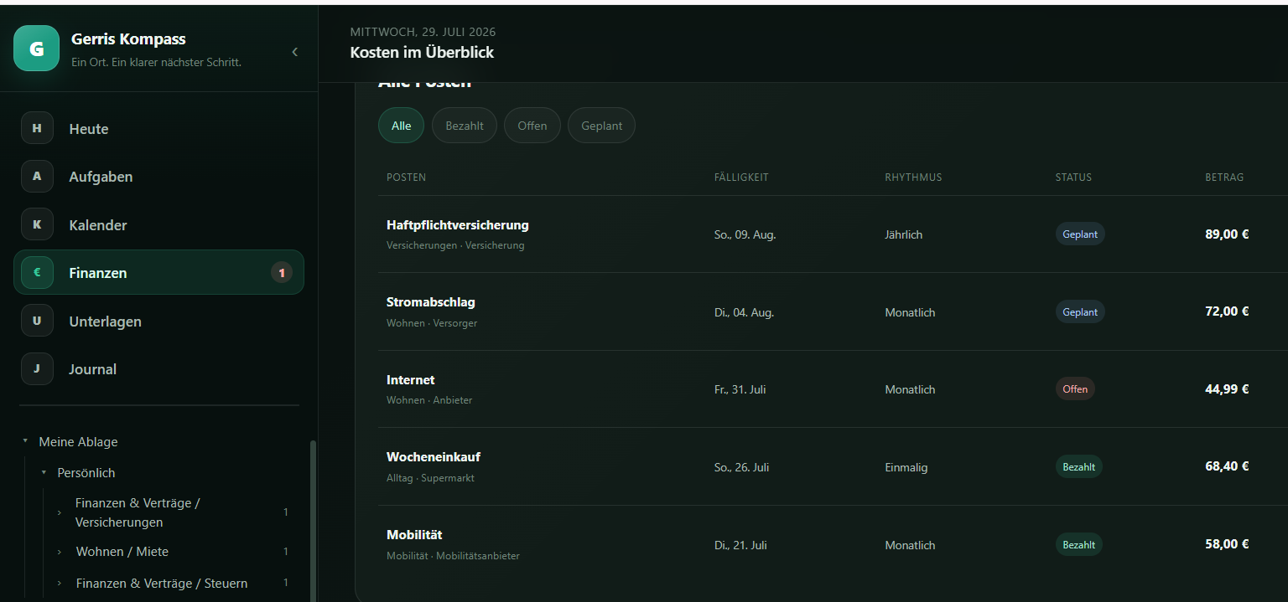
Alle Posten machen den Verlauf transparent
Filter und Tabellenansicht führen von der Zusammenfassung in eine prüfbare Liste einzelner Kosten.
Notes:
Der Detailausschnitt zeigt Kostenfilter und die Liste aller Posten.
[Sources]
- Gerris Kompass, Produktionsversion 1: https://gerris-kompass.gerrit22.chatgpt.site/
- Appshot aus der angemeldeten Produktions-App, aufgenommen am 29.07.2026.

Slide 11
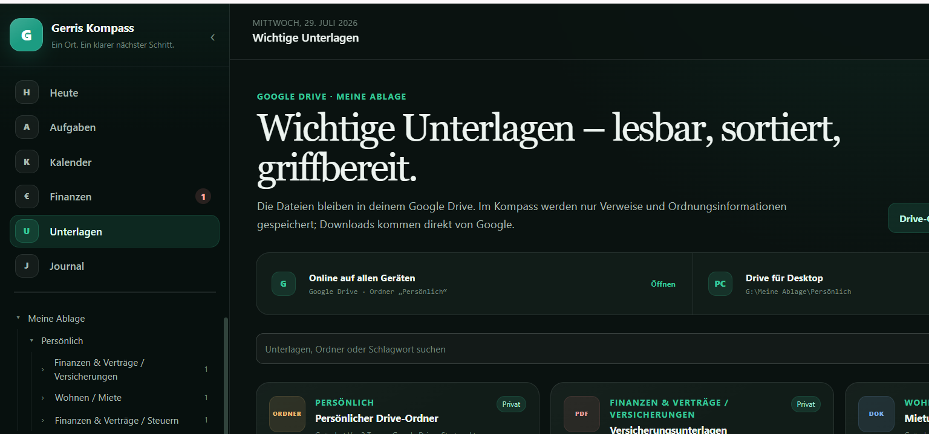
Unterlagen bleiben lesbar, sortiert und griffbereit
Drive-Ordner, Kategorien und Dateikarten verbinden persönliche Ordnung mit direktem Zugriff.
Notes:
Die Unterlagenansicht zeigt Ordnerstruktur, Dateikarten und Drive-Anbindung.
[Sources]
- Gerris Kompass, Produktionsversion 1: https://gerris-kompass.gerrit22.chatgpt.site/
- Appshot aus der angemeldeten Produktions-App, aufgenommen am 29.07.2026.

Slide 12
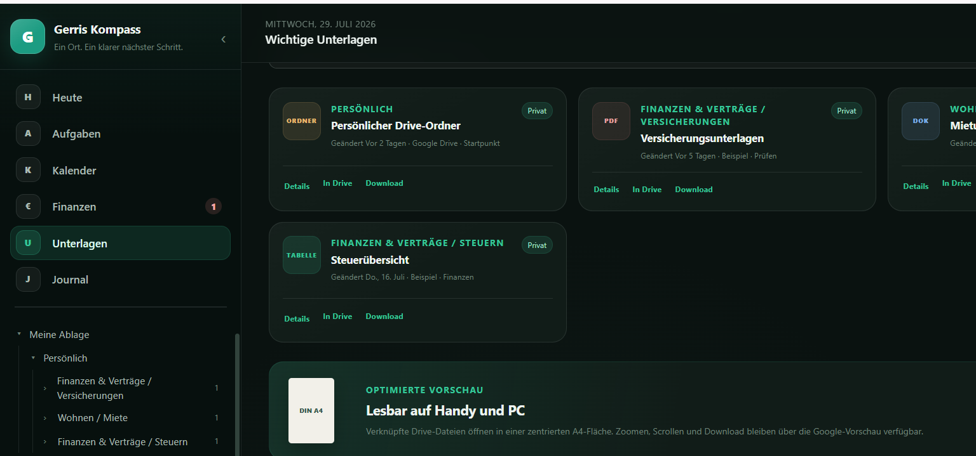
Ordnerstruktur und Vorschau sparen Suchzeit
Tiefer liegende Kategorien und die optimierte Vorschau machen Unterlagen auch im Detail präsentierbar.
Notes:
Der Detailausschnitt zeigt weitere Ordner und den Beginn der Dokumentvorschau.
[Sources]
- Gerris Kompass, Produktionsversion 1: https://gerris-kompass.gerrit22.chatgpt.site/
- Appshot aus der angemeldeten Produktions-App, aufgenommen am 29.07.2026.

Slide 13
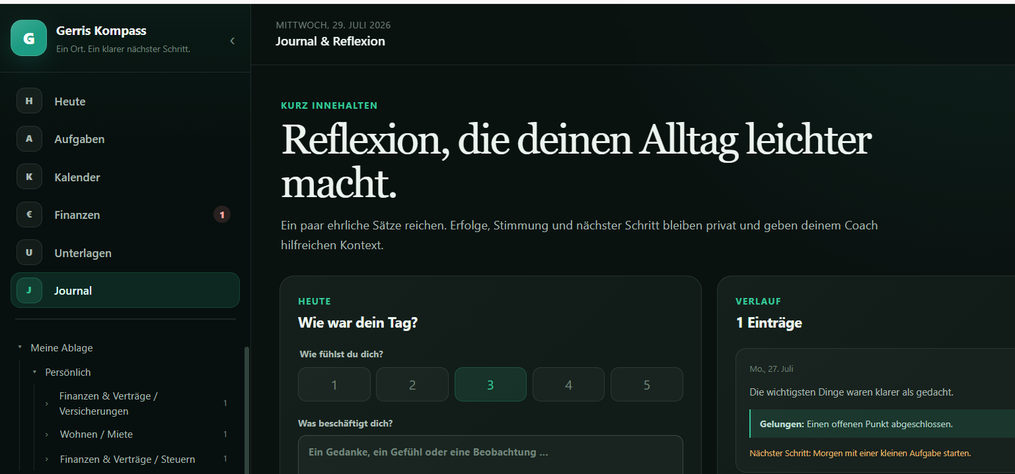
Das Journal macht Reflexion leicht
Tagesbewertung, kurzer Rückblick und Verlauf senken die Hürde für eine regelmäßige persönliche Reflexion.
Notes:
Die Journalansicht verbindet Tagesbewertung, Freitext und den Verlauf der Einträge.
[Sources]
- Gerris Kompass, Produktionsversion 1: https://gerris-kompass.gerrit22.chatgpt.site/
- Appshot aus der angemeldeten Produktions-App, aufgenommen am 29.07.2026.

Slide 14
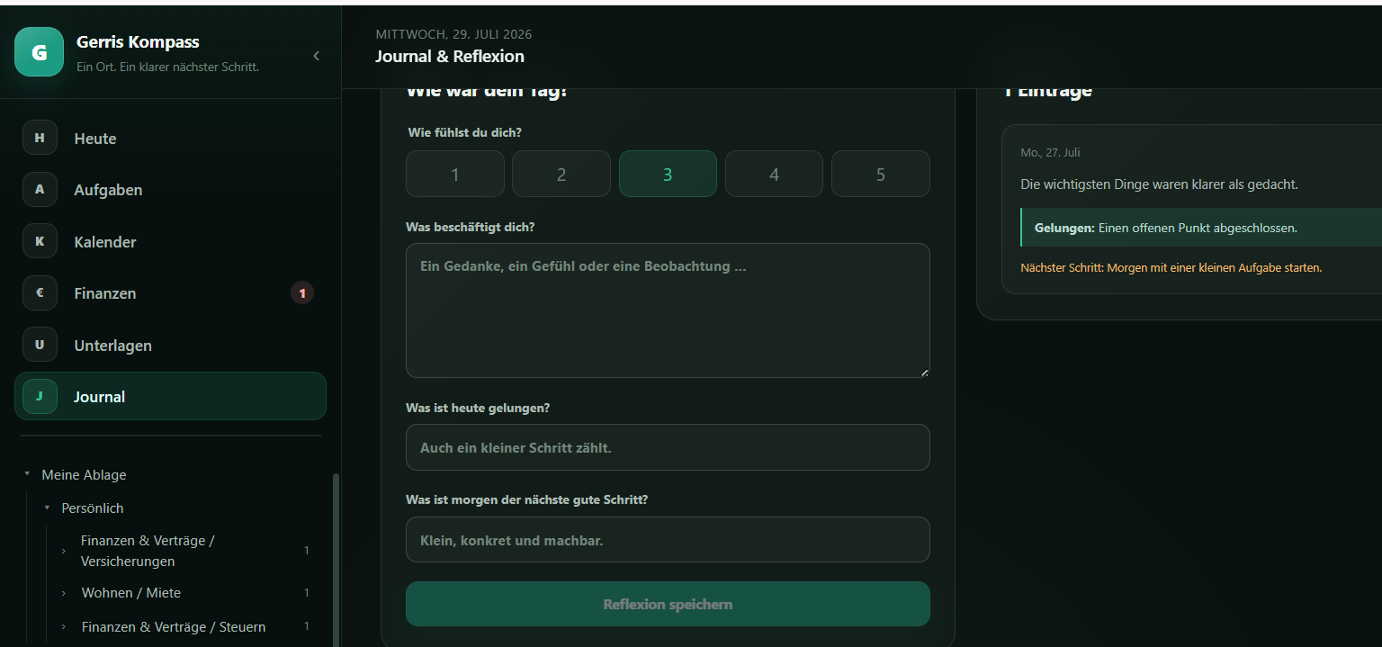
Prompts und Verlauf vertiefen den Rückblick
Zusätzliche Fragen führen strukturiert von Stimmung und Fortschritt zu einem greifbaren nächsten Schritt.
Notes:
Der Detailausschnitt zeigt weiterführende Reflexionsfragen und den fortlaufenden Eintrag.
[Sources]
- Gerris Kompass, Produktionsversion 1: https://gerris-kompass.gerrit22.chatgpt.site/
- Appshot aus der angemeldeten Produktions-App, aufgenommen am 29.07.2026.

Slide 15
Ein ruhiger Kompass für den ganzen Alltag
Gerris Kompass
Sechs Ansichten, ein gemeinsamer Informationsfluss
Bereit für die Live-Demo
Notes:
Zum Abschluss die Live-Demo an der Navigation entlang fortsetzen.
Die Präsentation kann dabei als visueller Leitfaden und Referenz dienen.
[Sources]
- Gerris Kompass, Produktionsversion 1: https://gerris-kompass.gerrit22.chatgpt.site/
- Appshot aus der angemeldeten Produktions-App, aufgenommen am 29.07.2026.

